Slide 1
УНАПРЕЂЕЊЕ ЗАПОСЛЕНИХ И јавног ПРЕДУЗЕЋА ПОШТА СРБИЈЕ
Удружени запослени

Slide 2
(I) систем управљања
Постављање циљева
Мерење учинка
Организација времена
Систем награђивања
Систем зарада
Развој запослених
Извор: https://www.iconsult.rs/sistemi_upravljanja_osnove.php

Slide 3
(I) финансијска анализа пословања и индикатори
Успешност
Ликвидност
Продуктивност
Нестручност, непрофитабилност и задуженост
Економичност
Лоша пословна политика

Slide 4
(I) Адекватна плата
Ако је профитабилно пословање морају и плате да буду на том нивоу.
Ако су плате ниске – социјалне, одлив запослених је загарантован јер је реално да се траже фирме које нуде бољу зараду у држави и иностранству.
Ако буду потребни нови радници и отворе се екстерни конкурси биће мала заинтересованост уколико предузеће прикаже палту са којом се може живети до 15 у месецу.
Да је наведено тачно, долазимо помоћу економских показатеља који су на следећим слајдовима

Slide 5
(I) Просечна месечна нето зарада по запосленом у динарима
Г Р А Д | Просечна месечна нето зарада по запосленом (без пореза и доприноса) | Просечна потрошачка корпа | Минимална
Београд | 72.202 | 76.493,19 | 44.221,32
Суботица | 53.774 | 78.025,56 | 38.672,48
Лесковац | 46.363 | 63.628,00 | 33.101,01
Извор: https://mtt.gov.rs/download/KUPOVNA%20MOC%20-februar%202020.pdf

Slide 6
(I) КуповнА моћ становништва
Извор: Графикон урађен на основу извештаја о куповној моћи и потрошачке корпе становништва Министарства трговине, туризма и телекомуникација за 2020 годину.
https://mtt.gov.rs/download/KUPOVNA%20MOC%20-februar%202020.pdf

Slide 7
(I) Просечна зарада у републици србији

Slide 8
(I) Просечне зараде у јавним предузећима
Извор: Блиц бизнис;
https://www.docsity.com/sr/komercijalna-banka-upravljanje-ljudskim-resursima/4437735/

Slide 9
(I) Просечне зараде у јавним предузећима
Извор: Блиц бизнис;
https://www.docsity.com/sr/komercijalna-banka-upravljanje-ljudskim-resursima/4437735/

Slide 10
(I) Просек плата у свим јавним предузећима

Slide 11
(I) плате у јавним предузећима
 | РСД
Коридори Србије | 129.473
Транснафта | 88.765
ЕПС | 84.205
Југоимпорт | 80.534
Електромрежа Србије | 75.346
Србијаводе | 72.896
Нуклеарни објекти Србије | 69.140
Путеви Србије | 57.184
Србијашуме | 47.127
Пошта Србије | 45.189
Просек плата у јавним предузећима | 74.985,90
Извор: Блиц бизнис; https://www.docsity.com/sr/komercijalna-banka-upravljanje-ljudskim-resursima/4437735/

Slide 12
(II) контрола кадра на високим функцијама
Контрола постављања запослених
на значајне функције који:
Доводе фирму до уништења
јер немају потребно:
знање
способности
не могу да одговоре
на захтеве предузећа
Поставити квалитетан кадар

Slide 13
(II) Потребно је оформити посебну комисију
која прати рад директора,
саветника и других на нижим функцијама без изузетка.
Гласање за избор и реизбор путем пример online програма или на традиционалан начин,
за кандидата који треба да дође на фунцију:
директора
извршног директора
руководиоца
члана надзорног одбора или председника одбора и слично.
у свим организационим целинама и на свим нивоима.

Slide 14
(II) Независну комисију могу сачињавати
запослени из предузећа (интерно/екстерно)
изван предузећа - то могу бити професори са факултета,
стручне установе,
асоцијације итд. у држави и иностранству,
који прате конкурс за избор нових кандидата и реизбор старих ради поштеног одабира и
независно од запослених:
Одабрати кандидата гласањем комисије на основу извештаја о пословању организационе целине ради постављања на заслужену функцију.
На основу наведеног се може направити одабир квалитетног кадра.

Slide 15
директори су често
Непрофесионални у свом послу.
Примитивни су и вулгарни, полуобразовани и кад су на високим функцијама у пословодству а нарочито су непродуховљени, безбожни, набусити – БОГА СЕ НЕ БОЈЕ, А НАРОДА СЕ НЕ СТИДЕ!
не могу одолети привилиегијама функције, јер су годинама на „државном казану“
на државним фондовима до изобиља
до проклетства а што је грех.
Обучени су из најмодернијих светских кућа моде али им одела незграпно стоје јер су они само
директори који нису заслугама дошли на фунције.

Slide 16
(II) Гласање може бити на два начина:
а) гласање од стане запослених:
електронским путем или
на традиционалан начин
на основу извештаја о пословању организационе целине,
б) посебно од стране независне комисије и на основу тога би се направила међусобна анализа и донела одлука.

Slide 17
(II) Путем презентације представити програм
Лица која конкуришу и други морају путем презентације
презентовати своје предлоге
како ће при именовању,
унапреди постојећи систем
од затеченог.

Slide 18
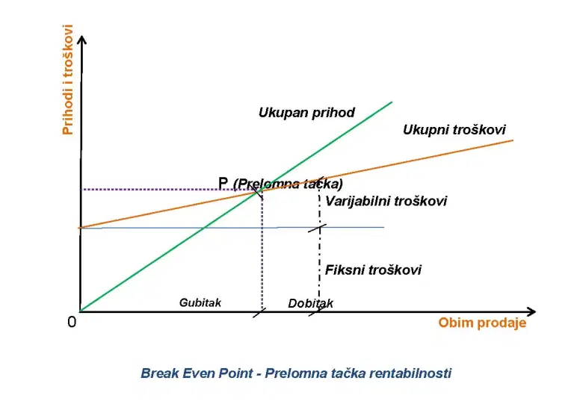
(II) достављање извештаја о пословању
Ако раде у Пошти или другом предузећу достављају извештај о деловању од почетка доласка на ту позицију а то се односи на:
материјалне и
друштвене доприносе,
уштеде,
профит,
ефикаснију процедуру,
боље услове за све нас, итд.
Извор: https://ilijatrbovic.wordpress.com/2011/03/09/break-even-analiza-i-prelomna-tacka/

Slide 19
(II) одбрана функције
Одабрани директори, саветници итд. морају да бране функцију на Симпозијуму, конференцији или пред Надзорним одбором о свом пословању.
Надзорни одбор треба бирати како би квалитетно радио а то би требали бити људи из система поштанског или друге установе али да су компетентни и стручни а најбитније поштени. (морају да путем конкурса дођу на позицију и да ако се изаберу: представе запосленима деловање исто путем презентације).

Slide 20
(II) Екстерни конкурси
И сама помисао на њих ће
подстакнути и
подићи ниво рада предузећа
садашњих директора, саветника,
чланова и председника надзорног
одбора и других.
Све позиције се могу сматрати не легитимне и по аутоматизму закона поништене као Неуставне због
е објављивања конкурса.

Slide 21
(II) дати могућност новом и младом кадру
Подмлађивање руководства,
праћење дешавања на
Европском и Светском нивоу,
Млади су жељни каријере и напредовања и шансу траже у развијеним државама.
Досадашњи кадар није оправдао очекивања.
Извор: https://profitiraj.hr/sedam-vjestina-koje-ce-trebati-menadzer-2025-godine/

Slide 22
(II) Провера диплома
Провера диплома по новом систему:
За докторат, факултет и средњу школу.
Познавање предмета положених – шта изучавају?
провера индекса – пример положене предиспитне обавезе на појединим предметима модул 1,2,3 и колоквијум 1,2,3.
познавање колега са студија и професора код кога се полагао предмет,
Познавање адресе факултета,
објекта факултета где се налази,
писарнице, књижаре,
професорских кабинета, слушаоница,
амфитеатри.
Извор: https://bhraja.ca/bih-diploma-bez-ijednog-polozenog-ispita/

Slide 23
(II) Банка поштанска штедионица
Користи име Поште,
како би стекла поверење код грађана.
Пошто се одвојила Банка Поштанска штедионица,
може да користи назив;
Банка штедионица без Поштанска јер,
имају у старту до 50% веће плате на основу одвојеног пословање.
Запослени у Пошти немају повлашћен статус код узимања кредита и осталих банкарских услуга.
Пример друге банке за кеш кредит има мању каматну стопу.
Када се лице запосли у Пошти аутоматски добија текући рачун у Банци Поштанској штедионици.
Запослени треба да има право да изабере где ће отворити рачун, односно тамо где остварује повољније услуге код банке.

Slide 24
(III) опструкције поводом напредовања
Да би запослени напредовао ванредно и редовно у каријери, мора га предложити:
руководилац а затим,
одобрити директор организационе целине или
генерални директор предузећа уколико се ради о ванредном унапређењу.
Често се дешава да запослени не може да напредује због:
не препознавања иновативног рада од стране предузећа
намерног/ненамерног,
јер није подобан, не страначка личност,
конкуренција.

Slide 25
(III) напредовање на послу по заслугама
Основати другостепену независну комисију како би се избацило напредовање по политичкој протекцији и унапредили запослени по заслугама
Уколико се предложи пројектна идеја (студије оправданости) која је од
економског, еколошког и стратешког значаја за предузеће –
треба унапредити ванредно запосленог јер гради бољи систем.
Унапређење запосленог на основу 1. гласања запослених и
2. надређених-менаџмента

Slide 26
(III) предлажe се решење: оснивање нове независне комисије
унутар предузећа и изван интерно/екстерно.
која би била непристрасна
Објективно сагледати могућност напредовања запосленог,
и његова истицања и залагања у раду на текућим пословима
и ванредно истицање које доприноси унапређењу предузећа.

Slide 27
(III) увести три категорије за напредовање
награђивање запослених који се истичу са
средњом и нижом стручном спремом,
награђивање запослених у администрацији и
посебно за предлагаче идеја из које проистичу уштеде, профит итд да не би било дискриминације.
Извор: https://www.teb.hr/novosti/2019/isplata-nagrade-za-radne-rezultate/
https://www.ekvarner.info/sadrzaj/seminar--nagradivanje--razvoj-i-motivacija-zaposlenika/11630_10

Slide 28
(III) интерни образац за напредовање запосленог
Постоји интерни образац за напредовање запосленог који наводи следеће а који се не примењује из горе поменутих разлога. (кључне реченице из обрасца)
Евентуални конкретни корисни предлози запосленог за унапређење рада:
Испољавање иницијативе и давање корисних предлога,
Стручна помоћ другим колегама и обучавање нових радника,
Стручно усавршавање.
Немогућност напредовања на послу, је супротно Уставу Р.С., Закону о раду, као и Европској социјалној повељи.

Slide 29
(III) Европска социјална повеља
Радници имају право да узму учешћа у одређивању и побољшавању услова рада и радне околине у свом предузетништву и
развој каријере укључујући унапређење.
Извор страна 35: https://www.ombudsman.co.me/docs/Evropska_socijalna_povelja.pdf

Slide 30
(III) Ко може да цени нечији рад
Они који квалитетно раде знају и могу да цене нечији изузетан рад за предузеће,
неће их спутавати и омињени су у радном окружењу.
Изгледа да је проблем оцена нечијег рада и доприноса, што је очито пропуст у процедури или уопште не постоји
Одговорна служба за кадрове као и кабинет директора.
Пример: Тесла је морао да напусти Србију због не препознавања интелекта.

Slide 31
(III) а) манипулација са унапређењима
Нема мотивационог награђивања иако се:
посао одрађује тачно, брзо и професионално.
Директори дају задужења која су додатна и обећавају унапређење.
Након завршеног обимног посла нема ни говора о томе.
Тражити да се обећање стави на папир. Задужења:
пример 1. председник комисије за целу Србију.
пример 2. Навршен низ година радног стажа.
Додатна задужења регулисати посебним правилником о награђивању запослених како не би били експлатисани а други привилеговани.
У народу данас важи изрека због система и појединаца који себе „стављају у злато а друге у блато“

Slide 32
(III) б) манипулација са пројектима
Пример 3. Написана пројектна идеја за предузеће, која је добила на значају „изван предузећа“ те се тако стекао услов за добијање наградног коофицијента - менаџер пројекта али,
по том питању је на делу администрација ћутања. – исправити неправилности у процедури.
Да се не би дешавале убудуће опструкције,
када неко треба да добије унапређење:
потребно је да независни орган додељује унапређење.
Цитат: «Није ми жао што су украли моје идеје већ што немају своје» Тесла
Извор: https://www.srbijadanas.com/clanak/najvece-misli-univerzalnog-genija-nije-mi-zao-sto-su-krali-moje-ideje-vec-sto-nisu-imali

Slide 33
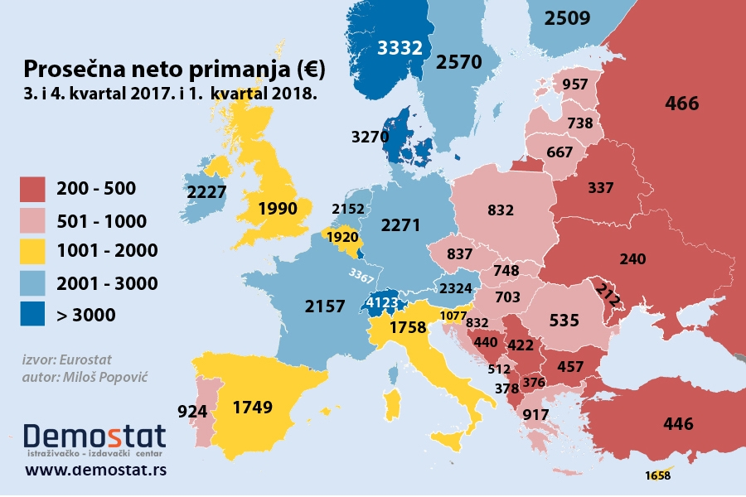
(III) Производ асимилације у друге државе
То се управо дешава због наведеног јер државе које имају висок стандард очекују са добродошлицом запослене који унапређују систем предузећа.
Извор: https://demostat.rs/sr/vesti/analize/ko-koliko-zaraduje-u-evropi/415

Slide 34
(III) Добра и лоша пословна атмосвера
На основу разних студија али и саме логичности можемо увидети да добра пословна атмосфера се ствара када су запослени награђени по својим:
квалитетима и
заслугама а
раздор и лоша атмосфера
у радном окружењу када су присутни други фактори ради унапређења запосленог на више функције поготово ако је то стил новокомпанованог друштва.

Slide 35
(III) однос према запосленом
који је најзначајнији ресурс се догађа да предузеће долази до уништења јер на поставља на функције квалитетан кадар већ супротно томе.
Такво је не одрживо стање и одражава се у свим сегментима пословања.
„Узмите моје људе а оставите ми фабрике и убрзо ће трава прорасти кроз њих. Узмите моје фабрике, али ми оставите људе и ми ћемо убрзо имати нове, још боље фабрике.“
Извор: https://studenti.rs/skripte/citati/ http://koving.com/zaposlenje-u-kovingu/

Slide 36
(III) Применити методологију истраживања
Предмет истраживања је испитивање задовољства запослених у ЈП Пошт Србије.
Обухватити 15.000 испитаника.
Истраживање треба радити помоћу онлине online „Google Forms“ анкете а након тога обрадити путем статистичког програма IBM SPSS .
Циљ истраживања се односи
на задовољство/
незадовољство запослених.

Slide 37
(III) Управљање људским ресурсима
У савременим компанијама запослени су основни чинилац:
конкурентне предности и способности,
њиховог развоја,
радног задовољства и мотивације.

Slide 38
(III) Основни принцип људских ресурса
Треба да буде:
Прави човек
У право време
На правом месту
Креативно решавање постављених циљева.

Slide 39
(III) Циљеви у компанији
Да би се остварио циљ у компанији треба обратити пажњу на:
Личне циљеве запосленог.
Мотивисати запослене да остану у компанији.
Самим тим запослени доприносе остварењу циљева компаније.
Треба препознати негативне и позитивне особине код запослених. Позитивне да препозна а негативне да неутралише.
Предузимање акције
Остварење циља
Потреба
Постављење циља

Slide 40
(III) Основне улоге менаџмента људских ресурса
Стратешка улога:
Запослени могу да буду извор конкурентске снаге.
Оперативна улога
Једнака могућност за запошљавање за све кандидате.
Интервју/конкурс
Утврђена плата и зарада.

Slide 41
(III) Регрутовање кадрова
Интерно: Кандидати се обезбеђују из редова запослених у компанији.
Екстерно: Изван компаније.
Након дипломирања студенти долазе на праксу и пролазе све секторе у предузећу.
Када се отвори конурс имају већу спремност.
Уколико испуне конкурсне услове и прођу селекцију,
после се опредељују за сектор који им највише одговара.
Успех није загарантован али:
Пракса је показала да је доста кандидата постављено на високе позиције. (Оспособљени да раде у било ком делу света).

Slide 42
(III) Селекције кандидата
Оглас: новине, интернет
Тежак је задатак за одабир најбољег кандидата путем CV-а јер се не наводе увек тачни подаци.
Интервју: Конверзација, таленат, умеће, здравствено стање кандидата.

Slide 43
(III) Управљање стресом на раду
Мобинг: шиканирање, узнемиравање на послу.
Да би се угрозила част, углед, беспрекорност, поштење.
Вертикални мобинг: Надређени унижава подређеног радника.
Хоризонтални мобинг: Шиканирање запосленог на једнаким позицијама.
Уколико се створи основ за напредовање запосленог то може да постакне код других завист и љубомору и након тога,
крећу да примењују методе да неутралишу сарадника.

Slide 44
(III) Превазилажење стреса
Редовно долажење на посао.
Креирање листе дневних обавеза, одабрати приоритетне послове.
Спорт
Дружење са пријатељима, породицом.

Slide 45
(III) Мерење мотивације
Изваредна похвала
Похвале колега
Похвале сарадника изван предузећа

Slide 46
(III) Разлог опструктивног рада виших инстанци у предузећу
Примера ради:
Не постојање позиције менаџера предузећа који би водио евиденцију о запосленима који доприносе.
Непостојање другостепене независне комисије коју би сачињавали стручни људи са потребном стручном спремом (по могућности не страначке личности).
На кључна места долазе по принципу
припадности па тако долазе на позиције:
„bad, worse, the worst“

Slide 47
(III) награђивање радне успешности
Високи радни стандард
Процена радне успешности
Награда на основу успештности
Широк распон повећања плата
Менаџер обучен за процену успешности
Извор: https://www.womeninadria.com/kako-postaviti-sustav-nagradivanja-u-maloj-tvrtci/

Slide 48
(III) Како би се превазишла ситуација потребно је:
1. Основати другостепену комисију – регулаторно тело
2. са знањем и способностима
3. да схвате значај рада запосленог
који је стекао право на
4. ванредно или
редовно унапређење
5. кроз истицање и залагање за предузеће
или на радном месту које шире обавља.

Slide 49
(IV) покретач иновација доприноси
ПОТРЕБА ЗА ИНОВАЦИЈОМ
Технолошки напредак
Промену потреба корисника
Интезивна конкуренција
Промене у пословном окружењу
Извор: https://www.slideshare.net/virtualbic/2-kreativnost-i-inovacije

Slide 50
(IV) процес иновације
Иновација је власништво предлагача
и она подразумева значајна улагања.
Да би се уложена средстав повратила неопходно је заштитити предлог пројекта,
од опште употребе,
бар за известан временски период,
јер долази до примене идеје а да се не награди предлагач.
Генерисање идеје
Развој идеје
Развој производа и услуга
Нагада за идеју

Slide 51
(IV) иновативност је императив предузећа
Иновативност је императив компаније јер има за циљ да надјача конкуренцију
Дефиниши
Замисли
Испланирај и уради
Саосећање

Slide 52
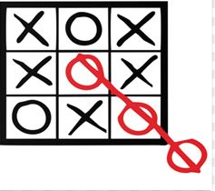
(V) Високе позиције у предузећу
На високе позиције треба поставити људе који су показали иновативност, стил размишљања "оut of the box" (ван кутије), али и способност спровођења идеја.
Спровођење идеја не подразумева делегирање субординацијом на ниже рангиране раднике и пребацивање одговорности на њих, већ руководећу иницијативу, зајденички труд и акцију. Think outside the box
Извор: https://www.cleanpng.com/png-think-outside-the-box-thought-creativity-out-of-th-5695199/

Slide 53
(V) Досадашње процедуре не показују ефикасност или у малој мери
Хајде да покушамо размишљати "ван кутије".
Швајцарска пошта има иновативни центар где се могу пласирати идеје и где се за иновације добијају награде.
Није битно да ли је то Швајцарска или није, за иновативни центар треба имати жељу и вољу, а што у пошти Србије није случај.
Да ли смо, на пример, већ у фази испитиванја дронова у оквиру наше компаније? Можда треба покушати тако нешто и у Србији, уз помоћ Руске или Швајцарске поште која је тестирала дронове, што је опет идеја за Пошту Србије.

Slide 54
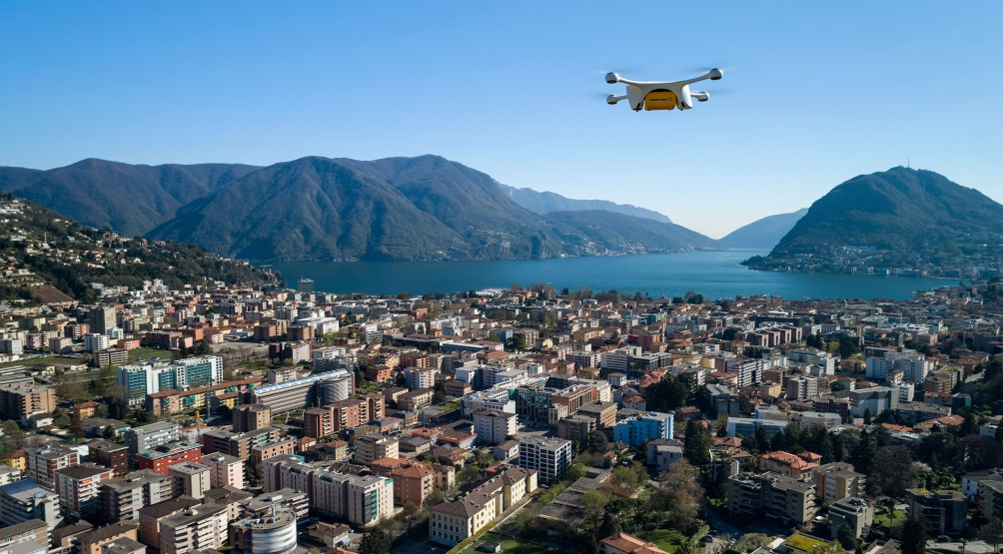
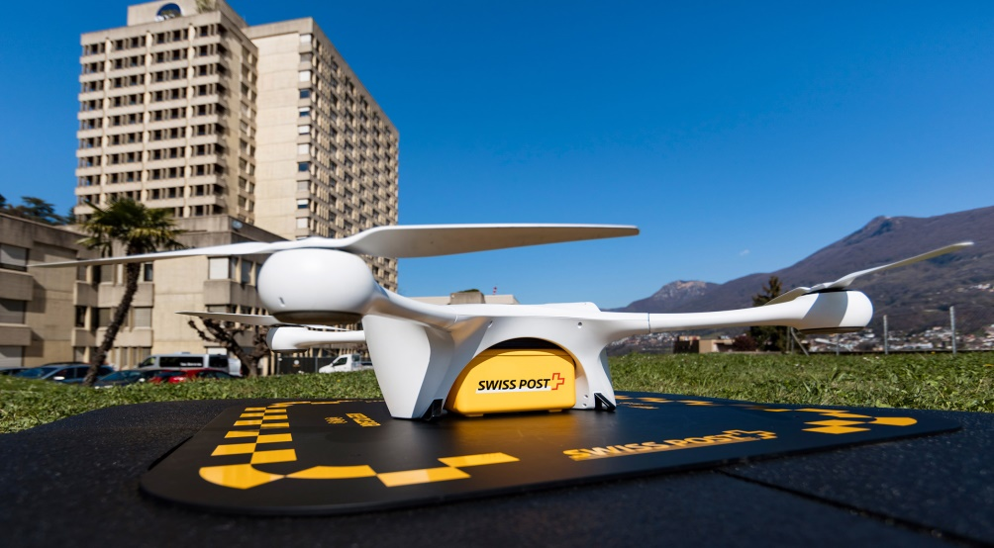
(V) Поштански дрон
Беспилотна летелица
Тежина 5 кг
Носивост терета 1.2 кг
Брзина 18 метара у секунди
Висина 50 метара
Лети 12км за 15-30мин,
максимум 65км
Погодан услед природних препрека
попут воде и планине.
Извор: https://www.post.ch/en/about-us/innovation/innovations-in-development/drones
https://www.reuters.com/article/us-deutsche-post-drones-idUSKCN0HJ1ED20140924

Slide 55
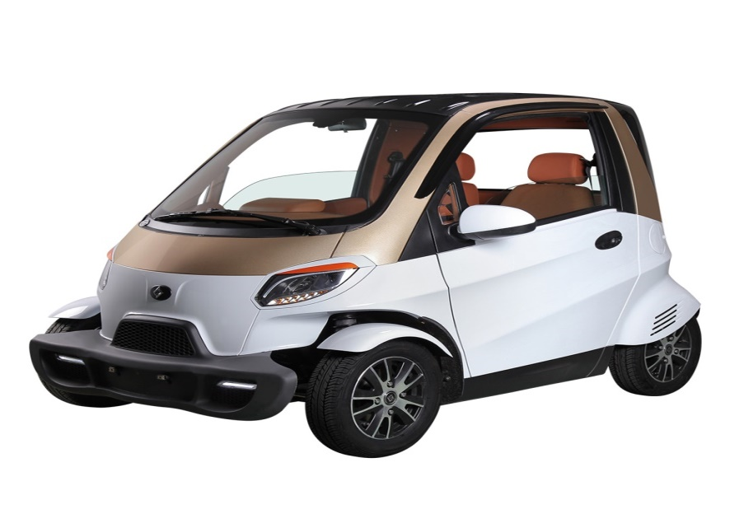
(V) Електрично доставно возило за потребе поште
Renault Kangoo clasic пређе са једним пуњењем 270 км што је за намену овог возила више него довољно с обзиром да доставно возило Поште Србије пређе дневно 30 km недељно 150km. Капацитет по свим параметрима одговара потребама предузећа за пренос пакетских и поштанских услуга. Једина разлика би била у цени за разлику од ел аутомобила LINZDA M-3 са седиштем за две особе. Возачи који користе електрично мање возило требају да се изјасне о дизајну и удобности.
270 km
120km
Извор: https://www.caradvice.com.au/287712/renault-kangoo-z-e-electric-vans-join-australia-post-fleet-in-12-month-trial/

Slide 56
(V) поштанска пошиљка у Аустрији се испоручује на CO2 неутралан начин
- Добијање енергије из обновљивих извора
- Ефикасна енергија
- Ефикасне мере
- 1,5 MW највише 1,400,000 kWh годишње
- Алтернативе технологија - Е мобилност
- Обновљиви извори енергије
- Највећи Nissan-ov е
возни парк у Европи
- Пројекти заштите климе
1.800 од 7.000 возила је на електрични погон

Slide 57
(V) увођење Инфраструктуре у пошту
Предлог пошти Србије за постављање инфраструктуре
Наплата на станицама
New Company

Slide 58
(V) извори финансирања пројекта
На конференцијама се указује шанса!
На основу предлога пројекта се могу добити екстерни извори финансирања што је пошта пропустила да добије од Siemens-a, УНДП-а.
У Немачким компанијама се за оправдан предлог пројектне идеје добија 100.000 евра.
Извор: https://eu-projekti.rs/tag/finansiranje/

Slide 59
(V) да ли предлагати пошти пројекат?
Водећи се досадашњим искуством и процедуром,
само се губи драгоцено време.
може доћи до преузимања идеје .
Потребно је да сами директори и саветници напишу пројектну идеју а не да преузимају од других како би оправдали своју функцију.
Директори требају унапредити систем од затеченог и оправдати именовање на функцији – универзално у свим предузећима.

Slide 60
(V) ИНовациони центар
Оформити иновацони центар по угледу на Швајцарску пошту како не би било опструкције за профитабилна решења.
Отворене иновације за предузетнички капитал.
Сарадња са партнерима и новооснованим (start-up) предузећима
Извор:
https://www.post.ch/en/about-us/innovation

Slide 61
(VI) а) Предлог за побољшање поступка у процедури
Процедура усвајања пројектне идеје треба се унапредити из следећих разлога:
Пример досадашњег оквирног редоследа за усвајање пројектне идеје Функције стратегије:
упуство за сачињавање пројектне идеје,
попуњавање пројкетне идеје у свим задатим пољима,
потпис предлагача,
потпис директора.
Извор: http://www.prenatalnitest.me/procedura-harmony-ginekolog.html

Slide 62
(VI) б) Предлог за побољшање поступка у процедури
Директор није у обавези да потпише пројектну идеју из било ког разлога и пројектна идеја је аутоматски одбијена.
Ово је пропуст у процедури јер предлог може имати значајне позитивне стратешке промене.
Потребно је да се процедура исправи и отклоне недостаци
јер могу да постоје предлози о значајним уштедама и профиту итд. а да не дође до реализације.
Потребно је да директор има подршку пратеће функције стратегије као би имао све релевантне податке о процедури.

Slide 63
(VI) Уколико директор потпише пројектну идеју
даље по процедури иде Функцији стратегије и процене пословног ризика на прибављање и сагласности свих
организационих целина које су на
директан или индиректан начин повезане
са предметном идејом и
средњорочном политиком предузећа и
методологијом коју дефинише правилник.
политика - процедура
Извор: https://www.securitysee.com/2019/04/implementacija-procedura/

Slide 64
(VI) Предлог је да се направи допуна или измена процедуре
Да се у старту попуњен образац Анекса 1 шаље Функцији стратегије и процене пословног ризика која проверава да ли је задовољена форма како би иста послала на изјашњење:
свим организационим целинама, које су на директан или индиректан начин, повезане са предметном идејом укључујући и директора, саветнике организационе целине и (тиме се обједини процедура) из које се иницира пројектна идеја односно од предлагача.
Уколико се шаље на одобрење на пет адреса организационих целина већина треба да прихвати пројекат.

Slide 65
(VI) гласање организационих целина
Пример:
III организационе целине прихватају предлог са образложењем,
IV-а одбија да прихвати и даје одговор а
V-а организациона целина се не изјашњава.
3 против 2 = усвојен предлог.
По садашњој процедури уколико директор организационе целине потпише предлог пројекта он није усвојен обзиром да је то само прва фаза у процедури како би у одлучивали други директори са сарадницима сродних област у организационим целинама.
Зато се предлаже да заједнички сви одлуче те терет не буде на само једном директору који је долазећи и одлазећи у организационој целини.

Slide 66
(VI) релевантан и коначан одговор
Потребно је да постоји релевантан и коначан одговор на предлог пројектне идеје,
јер се издваја време предлагача и то изискује и додатни напор а не добије се никакав одговор.
Треба напоменути да није учестало да се предлажу идеје у пошти и да се ради на унапређењу, због кадра који је постављен на неквалитетан начин а то није само проблем у пошти већ и у другим јавним предузећима.

Slide 67
(VI) Уколико после предлога постоји могућност да се не добије одговор
о прихватању или одбијању предлога пројекта, долази се до закључка:
да је беспотребно писати и попуњавати предлог пројектне идеје јер,
се само губи драгоцено време, поверење и добре идеје које нам итекако требају.
Из тих разлога поштанском руководству није послата пројектна идеја о поштанском банкарству Posten bank.
Извор: https://www.hocu.ba/indexphp/hocupriliku/neuralegion-mostar-zaposljava-grafickog-dizajnera/

Slide 68
(VI) Процедура мора бити јасна и недвосмислена
Мора бити таква да покаже чињење или не чињење.
Уколико је таква пропуста не може бити.
Свима је у интересу да се оцени инвентиност и труд који се улаже у нове идеје.
Предлог се даје како не би било опструкције и манипулације односно пребацивања одговорности са једних на друге већ да ти се одлучи о нечијем предлогу или идеји.

Slide 69
(VI) решење за превазилажење административних пропуста
1. Упуство за сачињавање пројектне идеје - израда брошуре
2. Попуњавање и потписивање пројектне идеје од стане предлагача а уместо поља за потпис директора
3. Изјашњење организационих целина сродних области и уједно целине из које се предлаже предлог
5. Заокружена процедура и даља надлежност пратеће Функције стратегије и процене пословног ризика
4. Изјашњењем и гласањем се прихвата или одбија пројекат
Слика приказује не постојање могућност да процедура има могућност ћутања администрације у ЈП Поше Србије.

Slide 70
(VI) По аутоматизму треба да следи за предлагача пројектне идеје
Корекција коефицјента као што је то пример у развијеним и напредним поштама,
као заслуга за ванредан рад за унапређење и пословни успех предузећа чији је он идејни творац.
Уколико се предлог прихвати пројектни тим се накнадно формира затим предлагач руководи извођење самог пројекта заједно са осталим члановима пројектног тима, који треба да утврди све бенефите који произилазе из пројекта.
Уради оно што ти је посао и мало више од тога. И будућност ће се старати сама о себи.
Извор: https://lepaisrecna.rs/Porodica/Psihologija/a16957/Najbogatiji-covek-sveta-Endrju-Karnegi-o-uspehu-i-radosti-10-citata-o-trudu-motivaciji-i-brigama.html

Slide 71
(VI) Пошти Србије је предложено до сада увођење:
Инфраструктуре – пунионице са соларним панелима.
Градимо свој систем пунионица и наплаћујемо услуге помоћу (RFID Radio frequency identification) картице.
Увођење електричних аутомобила.
Помоћу поменуте картице можемо да правимо попусте корисницима поштанског интернета итд.
Увођење брзог интернета (FTTH) у „Пошту НЕТ“ ради конкуренције и
Post office Bank (нисмо акционарско друштво али постоји могућност како то премостити).
Овде је битан маркетинг, кодекс понашања службеника, корпоративана култура итд.

Slide 72
(VII) Да ли су запослени заслужили бољи стандард
Избегавају да учествују у синдикалној борби.
Запослени се често додворавају предпостављенима без потребе иако исти воде лоше пословање како би можда створили за себе бољи положај – част изузетцима.
Нема колективног уједињења око:
универзалних права свих запослених у предузећу,
што пословодство користи.

Slide 73
(VII) синдикално деловање
Запослени се исчлањују из Синдиката.
Схватили су да поједини Синдикати нису радили квалитетно.
Блиска сарадња са руководством у предузећу што се може оценити позитивним уклико због тога не испаштају запослени!
Не предузима се ништа значајно низ година.
Синдикат слаби због тога што не ради свој посао,
јер не делује на адекватан начин због кога се и основао.
Врх синдикални је задовољан својом позицијом.
Запослени су сами себи препуштени.
Част изузецима који су се борили за права запослених.

Slide 74
(VII) За превазилажење ситуације у предузећу
Потребна је квалитетна пословна координација на радним састанцима који су битни ради постизања договора о унапређењу предузећа.
Дешава се и да се ти састанци демолирају како се не би истакли они који желе просперитет предузећу јер они који су на врху на позицијама у пословодству и доносе одлуке нису на нивоу задатка или
немају за то вољу,
компетенције,
способности урођене нити професионалне,
осим малог броја који има способности,
Потребно је јавно објавити у току године ко је од запослених добио
унапређење и стимулацију са образложењем.

Slide 75
(VII) увести незавини инспекцијски надзор над предузећем
ради пословања предузећа,
како су лица постављени на функције директора, саветника, шефа кабинета.
утврђивање одговорности директора, саветника и других.
Утврђивање одговорности за сваку организациону целину посебно.
На крају извештај се доноси и јавно се објављује.
Извор: http://mduls.gov.rs/saopstenja/zastititi-i-one-koji-stite-zakon/?script=lat

Slide 76
(VII) Ревизија
Ретроактивно
Запослење
Стамбено решавање

Slide 77
(VII) Цитати:
“Дуготрајно робовање и рђава управа могу толико збунити и унаказити схватање једног народа да здрав разум и прав суд њему отанчају и ослабе, да се потпуно извитопере.
Такав поремећен народ не може више да разликује не само добро од зла, него и своју сопствену корист од очигледне штете.” «Иво Андрић»
Природно право (lat. lex naturalis) заступа идеју права, које не произилази из ауторитета човека, него је више предложак (позитивног) права законски уређеног од стране човека, којег и легитимише. Оно је неоспорна дужност сваке државне инстанце и сваког човека. Проистиче из божанског провиђења, из саме природе, а из људског разума.
Извор: https://www.goodreads.com/quotes/161001-dugotrajno-robovanje-i-rdjava-uprava-mogu-toliko-zbuniti-i-unakaziti

Slide 78
ХВАЛА НА ПАЖЊИ

